Slide 1
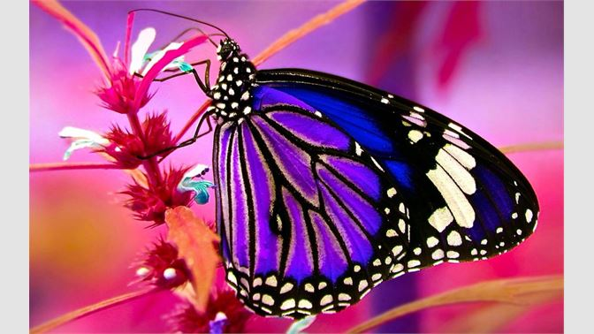
Welcome to all

Slide 2
মোঃ ইকবাল মিয়া
সহকারী শিক্ষক (হিসাব্বিজ্ঞান)
পলাশ পাইলট উচ্চ বিদ্যালয়
পলাশ , নরসিংদী ।
মোবাঃ ০১৭১৭৬৪৯৯৩২
E-mail; iqraiqbal014@gmail.com

Slide 3
শ্রেণীঃ ণবম
বিষয়ঃ ফিন্যান্স এবং ব্যাংকিং
অধ্যায়ঃ ষষ্ঠ
মুলধন ব্যয় (সাধারন শেয়ার)
তারিখঃ ২৯/ ০৯/১৯
সময়ঃ ৫০ মিনিট

Slide 4
শেয়ার কি?
একটি কোম্পানির মোট মুলধনের ক্ষুদ্র ক্ষুদ্র অংশ ই হচ্ছে শেয়ার ।

Slide 5
ব্যবসায়ে প্রচলিত প্রথম শেয়ারটির নাম কি?
সাধারন শেয়ার

Slide 6
তাহলে আজকের পাঠ
সাধারন শেয়ার

Slide 7
শিখন ফল
এই ফাঠ শেষে শিক্ষার্থীরা...
* শেয়ার কি তা বলতে পারবে,
* সাধারন শেয়ার ব্যয় কি তা লিখতে পারবে,
*সুত্র প্রয়োগ করে গানিতিক সমাধান করতে পারবে,

Slide 8
চল আমরা একটি ভিডিও দেখি

Slide 9
সাধারন শেয়ার ব্যয় কাকে বলে?
যে শেয়ারে নির্দিষ্ট পরিমানে সুদ প্রদান করেনা কিন্তু ব্যবসায়ে পরিচালনায় অংশ গ্রহন এবং ভোটাধিকার প্রয়োগ করতে পারে তাকে সাধারন শেয়ার ব্যয় বলে ।

Slide 10
সাধারন শেয়ার ব্যয় এর সুত্র কয়টি ?
২ টি । যথাঃ
১/ শূন্য ল্ভ্যাংশ বৃদ্ধি পদ্ধতি
২/ স্থিরহারে ল্ভ্যাংশ বৃদ্ধি পদ্ধতি

Slide 11
একক কাজ
সাধারন শেয়ার ব্যয় এর সুত্র ২ টি লিখ ।
সময়ঃ ৩ মিনিট

Slide 12
এসো একটি সমাধান করি
একটি কোম্পানির শেয়ারের বর্তমান বাজারমূল্য ১১০ টাকা । প্রতিষ্ঠানটি এ বছর প্রতি শেয়ারে ১০ টাকা হারে ল্ভ্যাংশ ঘোষনা করে। কোম্পানির সাধারন শেয়ার মূলধন ব্যয় নির্ণয় কর।

Slide 13
সাধারন শেয়ার মূলধন ব্যয় = ল্ভ্যাংশ১ / শেয়ার মূল্য০ ×১০০
= ১০/১১০×১০০
= ০.০৯০৯
= ৯. ০৯ %

Slide 14
জোড়ায় কাজ
একটি কোম্পানির শেয়ারের বর্তমান বাজারমূল্২৫০ টাকা । প্রতিষ্ঠানটি এ বছর প্রতি শেয়ারে ১২ % হারে ল্ভ্যাংশ ঘোষনা করে। কোম্পানির সাধারন শেয়ার মূলধন ব্যয় নির্ণয় কর। সময়ঃ ৫ মিনিট

Slide 15
এসো অন্য আরেকটি অংক সমাধান করি
একটি কোম্পানির শেয়ারের বর্তমান বাজারমূল্য ১৫০ টাকা। কোম্পানিটি সমাপ্ত বছরে প্রতি শেয়ারে ১৫ টাকা হারে লভ্যাংশ দেয়। অতীত রেকর্ড পর্যালোচনা করে দেখা যায় কোম্পানির লভ্যাংশ গড়ে ৫ শতাংশ হারে লভ্যাংশ দেয়। কোম্পানির সাধারন শেয়ার মূলধন ব্যয় নির্ণয় কর।
সাধারন শেয়ার মূলধন ব্যয়= লভ্যাংশ১/শেয়ারমূল্য০+বৃদ্ধির হার ×১০০
= ১৫(১+০.০৫)/১৫০+০.০৫×১০০
= ১৫.৫%

Slide 16
দলগত কাজ
একটি কোম্পানির শেয়ারের বর্তমান বাজারমূল্য ২০০ টাকা। কোম্পানিটি সমাপ্ত বছরে প্রতি শেয়ারে ১০ টাকা হারে লভ্যাংশ দেয়। অতীত রেকর্ড পর্যালোচনা করে দেখা যায় কোম্পানির লভ্যাংশ গড়ে ৫ শতাংশ হারে লভ্যাংশ দেয়। কোম্পানির সাধারন শেয়ার মূলধন ব্যয় নির্ণয় কর। সময়ঃ ৮ মিনিট

Slide 17
মুল্যায়ন
১। শেয়ার কাকে বলে?
২। সাধারন শেয়ারের শূন্য লভ্যাংশ বৃদ্ধি পদ্ধতির সূত্রটি বল।
৩। সাধারন শেয়ারের স্থিরহার লভ্যাংশ পদ্ধতির সূত্রটি বল।

Slide 18
বাড়ির কাজ
একটি কোম্পানির শেয়ারের বর্তমান বাজারমূল্য ৩০০ টাকা। কোম্পানিটি সমাপ্ত বছরে প্রতি শেয়ারে ১৫ টাকা হারে লভ্যাংশ দেয়। অতীত রেকর্ড পর্যালোচনা করে দেখা যায় কোম্পানির লভ্যাংশ গড়ে ৭ শতাংশ হারে লভ্যাংশ দেয়। কোম্পানির সাধারন শেয়ার মূলধন ব্যয় নির্ণয় করে নিয়ে আসবে।

Slide 19
ধন্যবাদ

